Slide 1
¿ QUE ES LA COMPOSICIÓN?
Componer es unir una serie de elementos independientes de tal manera que el resultado de ello sea una forma armoniosa, bella y atractiva para nuestros sentidos.

Slide 2
ELEMENTOS DE LA COMPOSICIÓN

Slide 3
El boceto
El boceto es el primer paso para la realización de una obra plasmada sobre cualquier superficie, se puede decir que es un borrador de lo que queremos realizar , por ello se hace a una pequeña escala par luego si proyectarlo hacia el trabajo final.

Slide 4
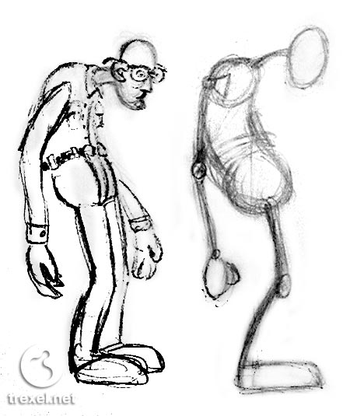
Ejemplos

Slide 5
EJERCICIO
A

Slide 6
El equilibrio
Se utiliza para dar una aprensión de orden y de fácil entendimiento de lo que realizamos, de tal modo que llame la atención por sus formas correctamente posicionadas y sea agradable a la vista.

Slide 7
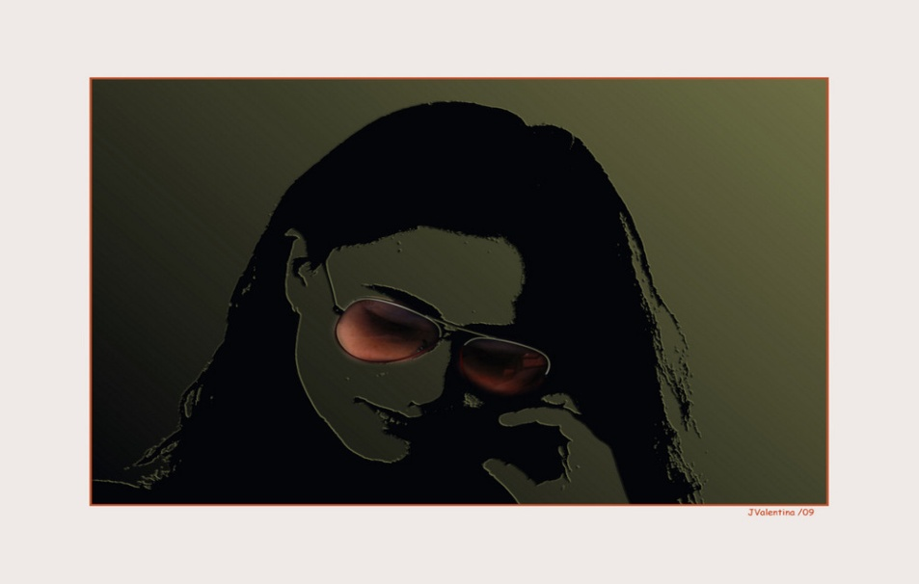
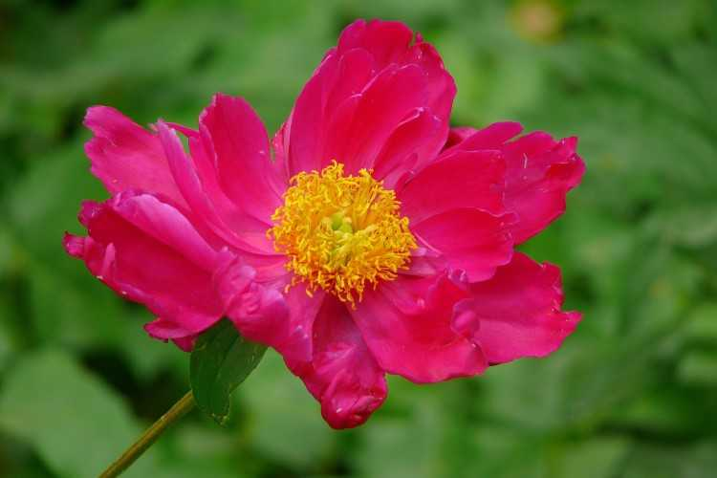
El contraste
Cuando tenemos un numero de elementos cargados de matices o jugamos con las sobras es necesario que tengamos en cuenta que la combinación de los colores sean armoniosos y susceptibles a la visión.

Slide 8
Ejercicio

Slide 9
Armonía
Es el punto en el cual todos los elementos de un espacio se ayudan mutuamente para hacer que una idea se exprese con claridad.

Slide 10
Ejercicios con poesía
Hay ___ en que _____ tan móviles, tan _______,
como las _____ briznas ________ y al ____...
días
leves
azar
al viento
móviles
somos

Slide 11
Mujer, __ hubiera ____ tu hijo, por ________ la leche de los ____ como de un _________, por mirarte y ________ a mi lado y _______ en la risa de ___ y la voz de _______.
tenerte
yo
manantial
sido
sentirte
beberte
senos
cristal
oro

